Slide 1
（图文解读）菏泽市定陶区冉堌镇人民政府2024年政府信息公开工作年度报告解读

Slide 2
本报告根据《中华人民共和国政府信息公开条例》和《中华人民共
和国政府信息公开工作年度报告格式》（国办公开办函〔2021〕30
号）的文件精神编制。报告所列数据的统计期限自2024年1月1日至
2024年12月31日。如对报告有任何疑问，请联系冉堌镇人民政府（
地址：菏泽市定陶区冉堌镇，电话:0530-2532084）。
一、总体情况
2024年以来，冉堌镇认真贯彻落实《中华人民共和国政府信息
公开条例》，紧紧围绕区委、区政府决策部署，结合冉堌镇工作实
际，聚焦中心工作及群众关注关切，坚持公开、透明、规范的原则
，全面提升政务公开法治化、标准化、规范化水平，依法保障群众
知情权、参与权与监督权，全力打造公开型、透明型、服务型政府。
现将我镇政府信息公开工作报告如下：
（一）主动公开。2024年，冉堌镇认真贯彻落实《条例》有关规
定，坚持以公开为常态、不公开为例外，妥善处理公开与保密的关
系，合理界定政府信息公开范围，通过完善各项制度、加强工作人
员自身建设、开展学习宣传，全力推进全镇政府信息公开工作科学
化、制度化、规范化。2024年度，主动公开信息80余条。

Slide 3
（二）依申请公开。冉堌镇认真贯彻落实《国务院办公厅关于做
好政府信息依申请公开工作的意见》，严格执行政府工作信息依申
请公开标准。2024年，我镇未收到公众申请要求公开的政府信息；
无因依申请公开引发行政复议案件；无行政诉讼案件。
（三）政府信息管理。2024年冉堌镇政府信息公开工作稳步推进
，一是强化组织领导，明确工作机构，根据人员变动，及时对人员
进行调整充实，确保政府信息公开工作落到实处，完善信息公开具
体流程及加强内容把关工作。二是实行政府信息公开工作专人负责
制。明确专人负责信息公开工作，坚持“先审查、后公开”和“一
事一审”原则，落实信息公开保密审查审批各环节保密制度措施，
严格执行政府信息公开申请登记、审核、办理、答复、归档等各项
内部工作制度。三是不断加强队伍建设与管理，积极组织人员参与
政务公开工作的各类业务学习和培训，不断提高人员的业务水平。

Slide 4
（四）政府信息公开平台建设。为了不断拓宽群众获取信息途径，保障群众知情权，我镇持续加强政府信息公开平台建设，坚持线上平台与线下阵地同向发力，线上通过美篇、微信，线下通过村委会、文化阵地宣传栏、公示栏等拓宽政府信息公开渠道，及时准确传递政府权威信息，保障人民群众的知情权、参与权、表达权和监督权，提高政府工作的透明度和公信力。
（五）监督保障。2024年，冉堌镇加强工作人员业务培训，确保政府公开信息依法依规，切实履行上级部门对政务公开工作的各项要求。严格按照政府公开信息审核原则，定期对已发布的政府公开信息进行自查，对有关问题及时整改，确保信息准确、内容全面。

Slide 5
二、行政机关主动公开政府信息情况
第二十条第（一）项
信息内容 | 本年制发件数 | 本年废止件数 | 现行有效件数
规章 | 0 | 0 | 0
行政规范性文件 | 0 | 0 | 0
第二十条第（五）项
信息内容 | 本年处理决定数量
行政许可 | 0
第二十条第（六）项
信息内容 | 本年处理决定数量
行政处罚 | 0
行政强制 | 0
第二十条第（八）项
信息内容 | 本年收费金额（单位：万元）
行政事业性收费 | 0

Slide 6
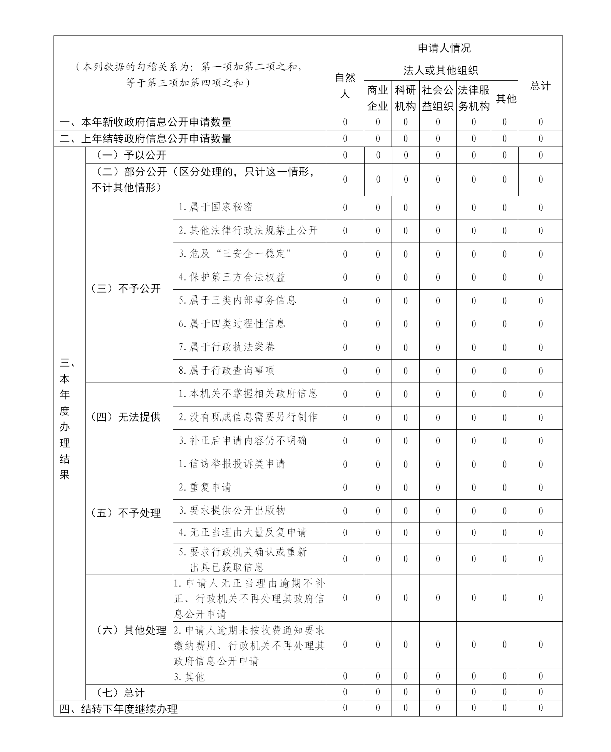
三、行政机关收到和处理政府信息公开申请情况

Slide 7
四、政府信息公开行政复议、行政诉讼情况
行政复议 |  |  |  |  | 行政诉讼
结果 维持 | 结果纠正 | 其他结果 | 尚未 审结 | 总 计 | 未经复议直接起诉 |  |  |  |  | 复议后起诉
 |  |  |  |  | 结果维持 | 结果纠正 | 其他 结果 | 尚未 审结 | 总计 | 结果维持 | 结果 纠正 | 其他 结果 | 尚未审结 | 总计
0 | 0 | 0 | 0 | 0 | 0 | 0 | 0 | 0 | 0 | 0 | 0 | 0 | 0 | 0

Slide 8
五、存在的主要问题及改进情况
2024年，冉堌镇政府信息公开工作在取得成效的同时，也存
在一些问题。主要表现在：一是政府信息公开面对社会的宣传力
度和影响力度不够；二是政府信息公开类型及内容覆盖不够全面。
针对存在的问题，下步工作中，冉堌镇将采取有效措施，持
续深化和规范政府信息公开工作。一是进一步强化政府信息公开
力度。持续健全和完善政府信息公开制度，规范公开内容，提高
公开质量，依托政府门户网、美篇号、微信等平台进行线上信息
公开，依托镇、村两级公示栏等途径进行线下同步发布，不断提
高群众知晓率。二是加强政府信息公开工作学习和培训。进一步
适应新常态、新思路，在不断提升政府信息公开工作整体水平的
同时，重视干部职工理论知识学习和业务技能培训，提升专业素
养，增强信息的时效性和针对性。

Slide 9
六、其他需要报告的事项
（一）依据《政府信息公开信息处理费管理办法》收取信息处
理费的情况。
我单位2024年没有收取信息处理费。
（二）落实上级年度政务公开工作要点情况。
2024年，冉堌镇严格执行《中华人民共和国政府信息公开条例》，
认真落实政务公开工作要点，遵循公正、公平、合法、便民的原则开
展政府信息公开工作。
（三）人大代表建议和政协提案办理结果公开情况。
我单位2024年没有收到人大代表建议与政协委员提案。
（四）年度政务公开工作创新情况。
无。
（五）政府信息公开工作年度报告数据统计需要说明的事项。
无。
（六）认为需要报告的其他事项。
无。
（七）其他有关文件专门要求通过政府信息公开工作年度报告
予以报告的事项。
无。

